Slide 1
স্বাগতম

Slide 2
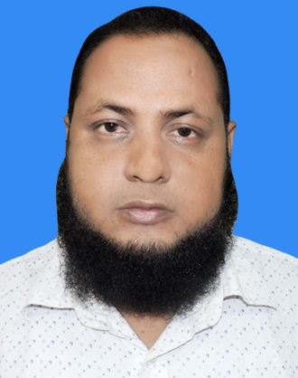
শিক্ষক পরিচিতি
আসাদুজ্জামান
সহকারী শিক্ষক (হিসাববিজ্ঞান)
ডি কে জি এস আইমুন্নেছা উচ্চ বালিকা বিদ্যালয়
সদর, ময়মনসিংহ।
মোবাইল নং ০১৭১০-৩৬৭৫৩৫
Email-asaduzzaman০৪০৫১৯৮৪০০@gmail.com
-Asad sohel

Slide 3
পাঠ পরিচিতি
শ্রেণিঃ দশম
বিষয়ঃ হিসাব বিজ্ঞান
ষষ্ঠ অধ্যায়
সময়ঃ 50 মিনিট

Slide 4
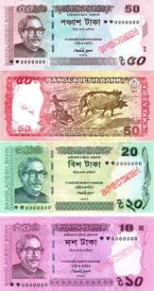
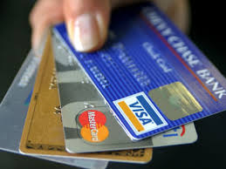
এসো কিছু ছবি দেখি
টাকা
ক্রেডিট কার্ড

Slide 5
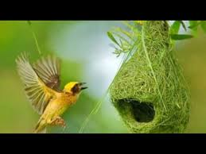
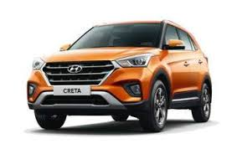

Slide 6
জাবেদা

Slide 7
শিক্ষনফল
এই পাঠ শেষে শিক্ষার্থীরা...
চালানের ভিত্তিতে ক্রয় জাবেদা ও বিক্রয় জাবেদা প্রস্তুত করতে পারবে।
ডেবিট নোটের ভিত্তিতে ক্রয়ফেরত জাবেদা এবং ক্রেডিট নোটের ভিত্তিতে বিক্রয় ফেরত জাবেদা প্রস্তুত করতে পারবে।

Slide 8
জাবেদা(JOURNAL):-
বস্তুত প্রত্যেকদিন বিবিধ ধরনের যে সকল লেনদেন কারবার প্রতিষ্ঠানে সংঘটিত হয় উক্ত লেনদেনসমূহের প্রত্যেকটি লেনদেন সংঘটনের সাথে সাথে দ্বৈত-সত্তায় ‍বিশ্লেষণ পূর্বক এবং তা সংঘটনের ‍ব্যাখ্যাসহ তারিখ অনুযায়ী একটির পর একটি করে ধারাবাহিকভাবে যে ‍হিসাব –বইতে সর্বপ্রথম ‍লিপিবদ্ধ করা হয়,
তাকে জাবেদা বলে।

Slide 9
বাট্টার শ্রেণিবিভাগ
কারবারি বাট্টা
নগদ বাট্টা
ক্রয় বাট্টা
বিক্রয় বাট্টা
প্রদত্ত বাট্টা
প্রাপ্ত বাট্টা

Slide 10
ক্রয় ফেরত জাবেদার ছক
তারিখ | ডেবিট হিসাব খাত | ডেবিট নোট নম্বর | সূত্র | পাওনাদার হিসাব ডেবিট ক্রয় ফেরত হিসাব ক্রেডিট

Slide 11
বিক্রয় ফেরত জাবেদার ছক
তারিখ | ক্রেডিট হিসাব খাত | ক্রেডিট নোট নম্বর | সূত্র | বিক্রয় ফেরত হিসাব ডেবিট দেনাদার হিসাব ক্রেডিট

Slide 12
জোড়ায় কাজ
ফাতেমা স্টোর-এর ২০১৭ সালের এপ্রিল মাসে নিম্নোক্ত ফেরতসমূহ সংঘটিত হয়েছে-
এপ্রিল ৩ রাতুল ট্রেডার্সের নিকট হতে প্রাপ্তি প্রতি প্যাকেট ২৫০ টাকা করে ১০ প্যাকেট গুড়ো দুধ মেয়াদ উত্তীর্ণ হওয়ায় ফেরত পাওয়া গেল।কারবারি বাট্রা ৩%,ক্রেডিট নোট নং-১৬৫।
এপ্রিল ৯ জামান এন্ড সন্সের নিকট প্রতি কেজি ৫০ টাকা করে ৪০ কেজি ডিটারজেন ‍নিম্নমানের হওয়ায় ফেরত পাঠানো হলো।কারবারি বাট্রা২%,ডেবিট নোট নং১৮৭।
ক্রয় ফেরত ও বিক্রয় ফেরত জাবেদায় ‍লিপিবদ্ধ কর

Slide 13
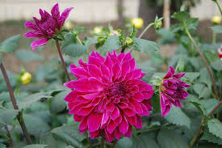
ধন্যবাদ

